Slide 1
Computer Networks
Internet Protocol
Corso Interno – Edizione EXPO 2015

Slide 2
Livello di rete
Obiettivi:
Capire i principi che stanno dietro i servizi del livello di rete:
  Indirizzamento
  Instradamento (scelta del percorso)
  Scalabilità
  Funzioni di un router
  Implementazione in Internet

Slide 3
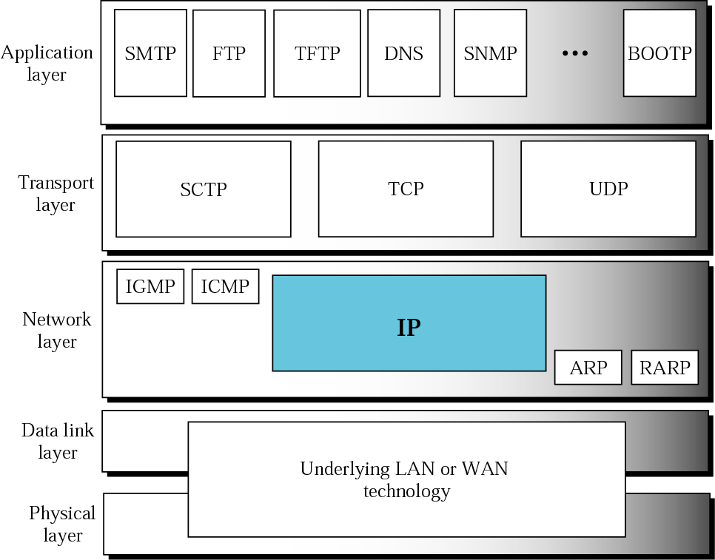
Protocollo IP
SONET
Ethernet
ATM

Slide 4
Internet Protocol Architecture
Ping
FTP
TELNET
HTTP
DNS
RTP
SNMP
SMTP
BGP
RIP
ICMP
TCP
UDP
OSPF
IP
LANs
ATM
FR
PPP
CDPD
10/100BaseT
Dedicated B/W: DSx, SONET, ...
Circuit-Switched B/W: POTS, SDS, ISDN, ...
Wireless

Slide 5
The Hourglass IP Model
Email WWW Voice...
SMTP HTTP RTP...
TCP UDP
IP
Ethernet PPP…
MultiAccess async sync...
copper fiber radio...
User Application
End-to-end Application Protocol
Transport Protocol
Internet Layer
Media Access Protocol
Media Format
Physical System

Slide 6
Ora abbiamo una crisi di identità (Mid-Life) !
Email WWW Voice...
SMTP HTTP RTP...
TCP UDP
IPv4 IPv6
Ethernet PPP…
async sync...
copper fiber radio...
L’ introduzione di una transizione in IP : da V4 a V6
  Raddoppia il numero delle interfacce di servizio
  Richiede cambiamenti sopra e sotto il livello IP
  Crea problemi di interoperabilità

Slide 7
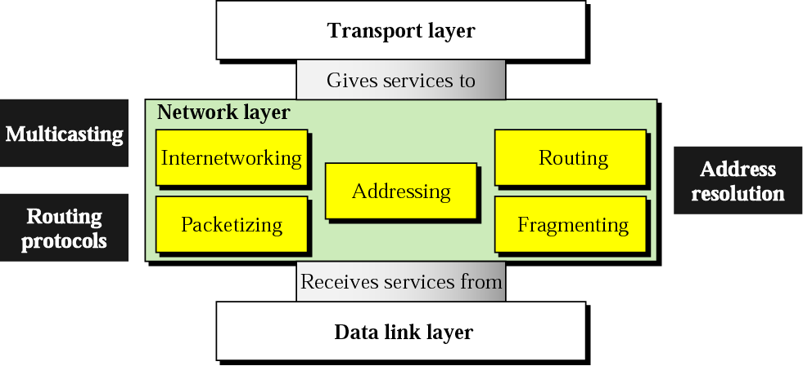
Network Layer

Slide 8
Livello di rete
Il livello di rete prende i segmenti dal livello di trasporto nell’host mittente
Sul lato mittente, incapsula i segmenti in datagrammi
Sul lato destinatario, consegna i segmenti al livello di trasporto
Protocolli del livello di rete sono presenti in ogni host e router
Il router esamina i campi intestazione in tutti i datagrammi IP che lo attraversano
Applicazione
Trasporto
Rete
Link
Fisico
Rete
Link
Fisico
Rete
Link
Fisico
Rete
Link
Fisico
Rete
Link
Fisico
Rete
Link
Fisico
Rete
Link
Fisico
Rete
Link
Fisico
Rete
Link
Fisico
Applicazione
Trasporto
Rete
Link
Fisico

Slide 9
Servizio IP : Best-Effort Packet Delivery
Packet switching
  Divide i messaggi in una sequenza di packets
  Header con source e destination address
Best-effort delivery
  I pacchetti possono perdersi
  I pacchetti possono arrivare con errori
  I pacchetti possono non essere consegnati nell’ordine originale
IP network
source
destination

Slide 10

Modello di Servizio: perchè i pacchetti ?
Il traffico dati è ‘bursty’
  Logging remoto
  Messaggi e-mail
Non voglio sprecare banda
  Non c’è traffico durante i periodi di inattività
Meglio permettere il multiplexing
  Differenti trasferimenti condividono lo stesso link
I pacchetti possono essere consegnati da chiunque
  RFC 1149: IP Datagrams over Avian Carriers (aka piccioni)
… ma, il packet switching può essere inefficiente
  Consumo di bit extra in ogni pacchetto (header)

Slide 11
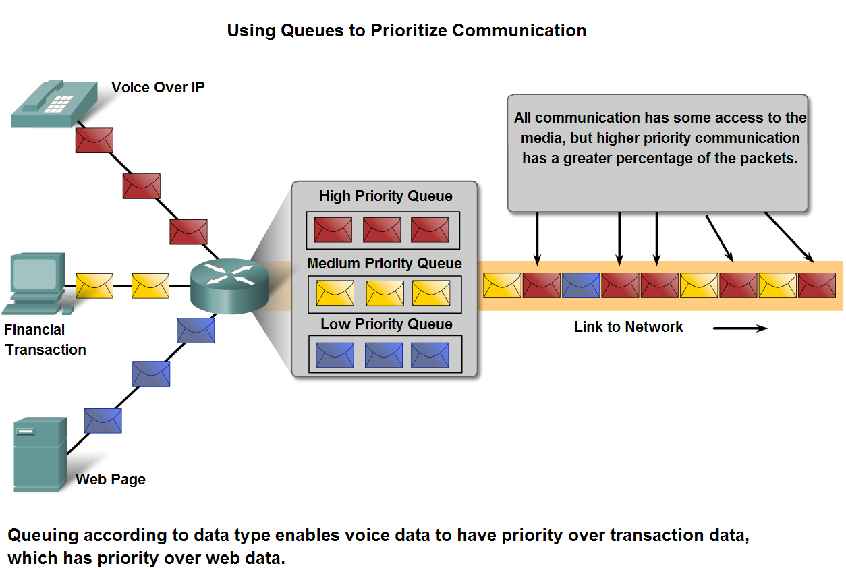
Multiplexing+QoS

Slide 12
IP Service Model: Perchè Best-Effort?
IP vuol dire non dover mai dire “mi spiace” …
  Non necessita di riservare banda e memoria
  Non necessita di fare error detection e/o correction
  Non ha bisogno di ricordarsi che i pacchetti sono tra loro legati
Più facile sopravvivere a guasti
  Si tollerano perdite temporanee durante la fase di failover
… ma, le applicazioni vogliono efficienza, un trasferimento accurato, dati in ordine, in tempi ragionevoli

Slide 13
IP Service: Best-Effort è sufficiente ?
Assenza di error detection o correction
  Protocolli di più alto livello possono fare l’error checking
Pacchetti successivi possono fare percorsi diversi
  Non è un problema basta che i pacchetti arrivino a destinazione
I pacchetti possono essere consegnati non in ordine
  Il Receiver può ordinare i pacchetti (se necessario)
I pacchetti possono andare perduti o subire ritardi arbitrari
  Il Sender può rispedire i pacchetti (se desiderato)
Non c’è un controllo di congestione (escluso il “drop”)
  Il Sender può rallentare a seguito di perdita o di ritardo

Slide 14
Pacchetto IP in una trama Ethernet

Slide 15
Indirizzi IPv4

Slide 16
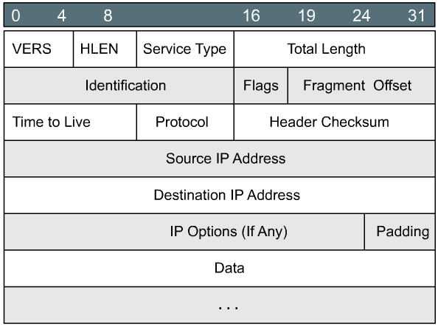
Internet Protocol (IPv4)
IP datagram
  Contiene le informazioni necessarie ai routers per trasferire dati tra due o più subnet

Slide 17
IP header format: Version
4 bits
Indica la versione di IP correntemente in uso
  IPv4 : 0100
  IPv6 : 0110

Slide 18
IP header format: Header length
4 bits
IP header length : Indica la lunghezza del datagram header riportando il numero di word da 32 bit, fornendo un offset per puntare al payload.

Slide 19
IP header format: Service type
8 bits
Specifica il TOS, indicando il livello di priorità al quale il pacchetto appartiene (di solito è ignorato dai router)
  Priorità
  Affidabilità
  Velocità

Slide 20
IP header format: Total length
16 bits
Specifica la lunghezza dell’intero pacchetto IP, includendo payload e header

Slide 21
IP header format: Identification
16 bits
Contiene un intero progressivo che identifica il datagramma
Assegnato alla sorgente per agevolare la ricostruzione dei frammenti di datagramma

Slide 22
IP header format: Flags
3 bits di cui il primo non in uso
Il secondo bit indica se il pacchetto può essere frammentato (DF)
L’ultimo indica se il datagramma corrente è l’ultimo della serie (MF)

Slide 23
IP header format: Fragment offset
13 bits
Indica il punto di congiunzione dove i datagrammi devono essere ricollegati (espresso in unità di 8 bytes)
Il primo frammento ha offset ZERO!

Slide 24
IP header format: Time to Live
8 bits
Time-to-Live contiene un counter che viene decrementato fino ad arrivare a zero, garantendo che un pacchetto non cicli a vita in una rete

Slide 25
IP header format: Protocol
8 bits
Indica a quale substrato superiore il payload verrà passato dopo l’aver processato ed epurato il datagram dalle informazioni necessarie a IP
  06 : TCP
  17 : UDP

Slide 26
IP header format: Header checksum
16 bits
Un checksum fatto solo sull’header

Slide 27
IP header format: Addresses
32 bits ciascuno
Source IP Address
Destination IP Address

Slide 28
IP header format: Options
Di lunghezza variabile
Permette a IP di supportare molte opzioni tra cui security, routing, error report, molte altre …

Slide 29
IP header format: Padding
Una sorta di tappabuchi …

Slide 30
IP Header: Version, Length, ToS
Version number (4 bits)
  Indica la versione di IP protocol
  Necessario per sapere quali campi aspettarsi
  Tipicamente “4” (per IPv4), e talvolta “6” (per IPv6)
Header length (4 bits)
  Numero di words da 32-bit nell’ header
  Tipicamente “5” (per un 20-byte IPv4 header)
  Può essere maggiore sse sono usate “IP options”
Type-of-Service (8 bits)
  Differenziare i packets in funzione dei servizi
  E.g., low delay per audio, high bandwidth per FTP

Slide 31
IP Header: Length, Fragments, TTL
Total length (16 bits)
  Numero di bytes nel packet
  Il valore Max è 63,535 bytes (2¹⁶ -1)
  … sebbene il livello Datalink impone limiti più stringenti
Fragmentation information (16+3+13 bits)
  Packet identifier + flags + fragment offset
  Supporta la divisione di un IP packet in fragments
  Fragment offset indica l'offset (misurato in blocchi di 8 byte) di un particolare frammento relativamente all'inizio del datagramma IP originale: il primo frammento ha offset 0.
Time-To-Live (8 bits)
  Usato per identificare i packets persi in forwarding loops
  … e alla fine scartarli dalla rete

Slide 32
IP Header: Time-to-Live (TTL)
Potenziale problema
  Un forwarding loop può causare packets che girano per sempre
  Confusione se il packet arriva con ritardo eccessivo
Campo Time-to-live nel packet header
  TTL è decrementato da ogni router sul cammino da Sorgente a Destinazione
  Il Packet è scartato quando TTL diventa 0…
  ...e un messaggio (ICMP) “time exceeded” è spedito alla sorgente

Slide 33
IP Header: Uso di TTL in Traceroute
Time-To-Live in IP
  Source spedisce un packet con TTL = n
  Ogni router sul path decrementa TTL
  “Time exceeded” viene spedito quando TTL = 0 e il packet viene scartato
Traceroute sfrutta le vicissitudini di TTL
Time
exceeded
TTL=1
source
destination
TTL=2
Spedisce packets con TTL=1, 2, … e memorizza l’IP del router
che ha generato il messaggio “time exceeded” e il tempo intercorso

Slide 34
Esempio di Traceroute: da Intecs a Google
Nessuna risposta
dal router
C:\> tracert www.google.it
Tracing route to www.l.google.com [209.85.129.104]
over a maximum of 30 hops:
1 1 ms <1 ms <1 ms 141.29.169.17
2 1 ms 1 ms <1 ms host19-155-static.82-213-b.business.telecomitalia.it [213.82.155.19]
3 306 ms 290 ms 296 ms host181-25-static.38-88-b.business.telecomitalia.it [88.38.25.181]
4 310 ms 270 ms 228 ms r-rm214-vl19.opb.interbusiness.it [80.21.7.24]
5 * * * Request timed out.
6 * * * Request timed out.
7 315 ms 280 ms 276 ms 85.36.9.57
8 303 ms 289 ms 272 ms mil52-ibs-resid-2-it.mil.seabone.net [195.22.196.145]
9 265 ms 347 ms 313 ms 72.14.196.141
10 276 ms 318 ms 291 ms 209.85.251.108
11 334 ms 332 ms 308 ms 209.85.251.113
12 292 ms 289 ms 308 ms 72.14.232.165
13 245 ms 244 ms 293 ms 72.14.233.210
14 272 ms 245 ms 291 ms fk-in-f104.google.com [209.85.129.104]
Trace complete.

Slide 35
IP Header Fields: Transport Protocol
Protocollo (8 bits)
  Identifica il protocollo trasportato
    E.g., “6” per Transmission Control Protocol (TCP)
    E.g., “17” per User Datagram Protocol (UDP)
  Importante per il demultiplexing lato ricevente
    Indica che tipo di header aspettarsi
protocol=6
protocol=17
IP header
IP header
TCP header
UDP header

Slide 36
IP Header: Header Checksum
Checksum (16 bits)
  Somma tutte le 16-bit words nell’ header IP (solo l’Header non i dati)
  Se un bit dell’ header è alterato in transito
  … la checksum sarà diversa da quella in ricezione
  L’ host ricevente scarta i packets corrotti
    L’host trasmittente dovrà ritrasmettere il packet, se richiesto
134
+ 216
= 350
134
+ 212
= 346
Mismatch!

Slide 37
IP Header: To and From Addresses
Due indirizzi IP
  Source IP address (32 bits)
  Destination IP address (32 bits)
Destination address
  Identificatore unico per l’host ricevente
  Permette ad ogni nodo di prendere le decisioni di instradamento
Source address
  Identificatore unico per l’host trasmittente
  Il ricevente può decidere se accettare il packet
  Abilita il ricevente a rispondere al trasmittente

Slide 38
Source Address: Cosa succede se il Source mente ?
Source address dovrebbe essere quello del sending host
  Ma, chi controlla ?
  Voi potete generare packets con qualunque source
Perchè qualcuno dovrebbe fare ciò ?
  Lancio di un attacco denial-of-service
    Spedire un eccessivo numero di packets alla destinazione
    … sovraccaricare il nodo, o i links che portano al nodo
  Evitare di essere intercettati (by “spoofing”)
    Infatti, la vittima vi identificherebbe dal source address
    ..ecco perchè mettere il source address di qualcun altro nei packets
  Oppure, scatenare un attacco contro lo ‘spoofed host’
    Lo spoofed host è erroneamente accusato
    Lo spoofed host riceve il traffico di ritorno dal receiver

Slide 39
Maximum Transmission Unit
Un datagramma IP può arrivare a 65535 bytes, ma il data link layer impone un limite che è molto inferiore
  Per esempio:
    Una frame Ethernet ha un payload massimo di 1500 bytes
Il limite imposto dal data link layer è detto maximum transmission unit (MTU)
MTU per vari data link layers:
  Ethernet: 1500 FDDI: 4352
  802.3: 1492 ATM AAL5: 9180
  802.5: 4464 PPP: 296
Cosa succede se un datagramma IP eccede la MTU ?
  Il datagramma IP è frammentato in unità più piccole.
Cosa se il cammino include reti con differenti MTU ?

Slide 40
Dimensioni tipiche della MTU
Network
MTU (bytes)
IBM token ring 16Mbps
17914
4 Mbps Token Ring (IEEE 802.5)
4464
FDDI
4352
Ethernet
1500
IEEE 802.2 802.3
1492
X.25
576
point to point (PPP, SLIP)
May be set to 296
for interactive use

Slide 41
Frammentazione IP
Ethernet
FDDI
Ethernet
FDDI
Ring
Ring
Router
Host A
Router
Host A
Host B
Host B
MTUs: FDDI: 4352 Ethernet: 1500
Frammentazione:
  Il router IP spezza il datagramma in tanti chunks auto-consistenti (frammenti)
  I frammenti sono riassemblati dal receiver

Slide 42
Dove avviene la Frammentazione ?
La Frammentazione viene fatta o dal sender o dai routers intermedi
Lo stesso datagramma può essere frammentato più volte.
Riassemblaggio dei datagrammi originali solo al destination host !!

Slide 43
Campi coinvolti nella Frammentazione
I seguenti campi nell’header IP sono coinvolti:
Identification Quando un datagramma è frammentato, l’identification è lo stesso per tutti i frammenti
Flags
DF bit set: Datagramma non può essere frammentato e deve essere scartato se MTU è piccola
MF bit set: Datagramma parte di un frammento e altri frammenti sono in arrivo

Slide 44
Esempio di Frammentazione
Un datagramma da 2400 bytes deve essere frammentato perchè la MTU ha un limite di 1000 bytes
* 122 * 8 = 976 + 20 = 996 bytes 976 bytes di payload + 20 di header

Slide 45
Fragment Offset
U | M | D | Fragment Offset
X | X | X | 0 | 0 | 0 | 0 | 0 | 0 | 1 | 1 | 1 | 1 | 0 | 1 | 0
0 | 0 | 0 | 0 | 0 | 0 | 1 | 1 | 1 | 1 | 0 | 1 | 0 | 0 | 0 | 0
976 >> 3 = 122

Slide 46
IP Addressing e Forwarding

Slide 47
Obiettivi
IP addresses
  Notazione Dotted-quad → AAA.BBB.CCC.DDD
  Prefissi IP per l’aggregazione
Allocazione degli Indirizzi
  Classful addresses
  Classless InterDomain Routing (CIDR)
Packet forwarding
  Tabelle di Forwarding
  Longest-prefix match forwarding
Da dove derivano le forwarding tables ?

Slide 48
IP Address (IPv4)
Un numero unico da 32-bit
Identifica una interfaccia (host/router, …)
Rappresentato in notazione dotted-quad (decimale puntata)
12
34
158
5
00001100
00100010
10011110
00000101

Slide 49
IP address (IPV4)
  32 bits – un “long binary integer”, per esempio:
      11000000101010001111111101100100
  Interpretato come quattro bytes, 8-bit numbers, ognuno dei quali lo chiamiamo “ottetto”
  Si riporta l’ IP address con il carattere “.” tra gli ottetti
      11000000 . 10101000 . 11111111 . 01100100
  Solitamente ogni ottetto è espresso in decimale, e ogni valore decimale è separato da un punto (dot)
    Notazione “Decimale Puntata” o “Dotted decimal”
  Finalmente, l’ IP di sopra in notazione dotted decimal:
      192.168.255.100

Slide 50
Schema di indirizzamento
Un indirizzo IPv4 è espresso in stringhe di 32 bit ... … che possono essere espresse in notazione decimale puntata (dotted)
Ad un indirizzo IP può essere associato un nome (DNS)
32 bits
Notazione
binaria
11011000
00011011
10110010
00011100
8 bits
Notazione
dec. puntata
216.27.178.28
Indirizzo
mnemonico
www.acme.com

Slide 51
Raggruppare Hosts
Internet è una “inter-network”
  Usata per connettere networks, non hosts
  Necessita di un meccanismo per indirizzare una network (i.e., gruppo di hosts)
host
host
...
host
host
host
...
host
LAN 1
LAN 2
router
router
router
WAN
WAN
LAN = Local Area Network
WAN = Wide Area Network

Slide 52
Sfida della Scalabilità
Supponiamo di assegnare agli hosts indirizzi arbitrari
  Allora ogni router necessita di memorizzare tante informazioni
  …per conoscere come indirizzare i packets verso l’host
1.2.3.4
5.6.7.8
2.4.6.8
1.2.3.5
5.6.7.9
2.4.6.9
host
host
...
host
host
host
...
host
LAN 1
LAN 2
router
router
router
WAN
WAN
1.2.3.4
1.2.3.5
forwarding table

Slide 53
Indirizzamento gerarchico in snail Mail
Indirizzamento in snail mail
  CAP: 80033
  Via: G. Mazzini
  Numero Civico: 35
  Interno: 306
  Nome del destinatario: Mario Bianchi
Forwarding
  Consegna della lettera all’ufficio postale (CAP)
  Consegna della lettera al postino che copre la via
  Lettera nella mailbox del civico 35
  Portiere dà la lettera alla persona appropriata (interno 306)
???

Slide 54
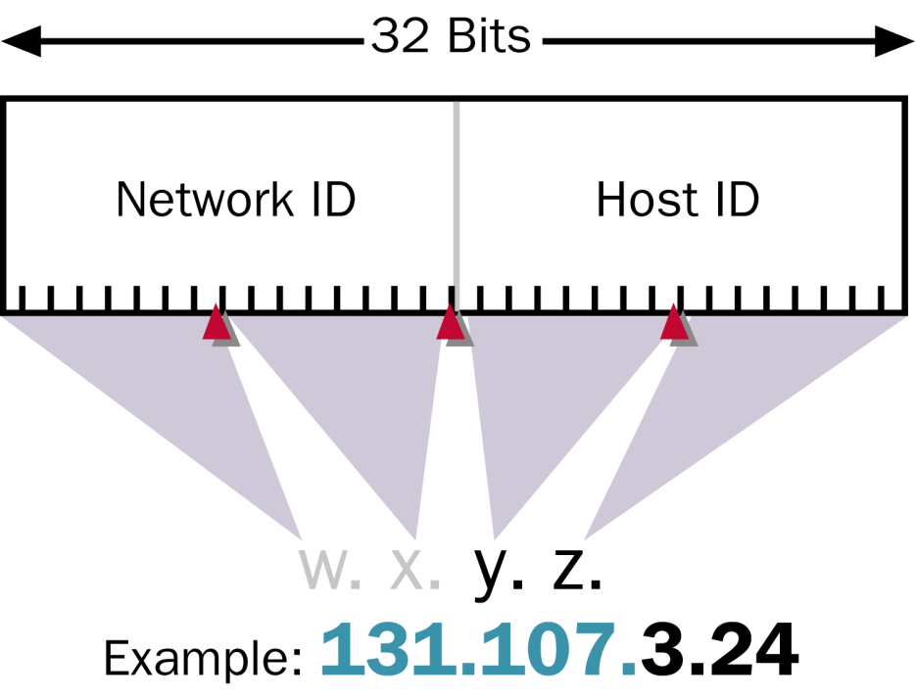
Pensiamo ad IP come indirizzo composto
La parte rimanente la usiamo per rappresentare un HOST della RETE
Una parte dei 32 bits rappresenta un ID di RETE
Esempio:

Slide 55
Indirizzamento gerarchico: Prefissi IP
Dividere in sezione network & host (left e right)
  12.34.158.0/24 è un prefisso a 24-bit con 2⁸ indirizzi
12
34
158
5
00001100
00100010
10011110
00000101
Network (24 bits)
Host (8 bits)

Slide 56
IP Address e 24-bit Subnet Mask
Address
12
34
158
5
00001100
00100010
10011110
00000101
11111111
11111111
11111111
00000000
Mask
255
255
255
0

Slide 57
La scalabilità migliora
Numero di hosts di una comune subnet
  1.2.3.0/24 sulla LAN di sinistra
  5.6.7.0/24 sulla LAN di destra
1.2.3.4
1.2.3.7
1.2.3.156
5.6.7.8
5.6.7.9
5.6.7.212
host
host
...
host
host
host
...
host
LAN 1
LAN 2
router
router
router
WAN
WAN
1.2.3.0/24
5.6.7.0/24
forwarding table

Slide 58
Facile aggiungere nuovi Hosts
Non c’è necessità di updatare i routers
  E.g., aggiungere un nuovo host 5.6.7.213 sulla destra
  Non richiede un nuovo entry nella forwarding-table
1.2.3.4
1.2.3.7
1.2.3.156
5.6.7.8
5.6.7.9
5.6.7.212
host
host
...
host
host
host
...
host
LAN 1
LAN 2
router
router
router
host
WAN
WAN
5.6.7.213
1.2.3.0/24
5.6.7.0/24
forwarding table

Slide 59
Default Route
La default route in IPv4 (in CIDR) è 0.0.0.0/0, detta anche la quad-zero route.
Poichè la subnet mask è /0, la default route indica ‘no network’, ed è lo "shortest" match possibile
Il significato della ‘default route’ diventa:
  “quando non sai cos’altro fare, usa la default route”

Slide 60
Richiami sull’instradamento IP
Un host mittente determina se l’instradamento è diretto o indiretto ispezionando il net_id effettivo (tenendo conto della maschera di sottorete) dell’indirizzo IP di destinazione:
  Corrispondenza ➔ instradamento diretto
  L’host può inviare il pacchetto direttamente senza passare attraverso router. L’host deve “risolvere” l’indirizzo IP in un indirizzo Ethernet con l’Address Resolution Protocol (ARP).
  Non corrispondenza ➔ instradamento indiretto
  L’host usa il router più vicino (default gateway).

Slide 61
Instradamento table-driven
L’instradamento IP si basa su tabelle presenti su host e router.
Le tabelle d'instradamento elencano, per ciascuna sottorete nota, il relativo net_id e l’indirizzo IP del router d'inoltro.
Esse sono costituite da 4 colonne:
  Net_id della rete di destinazione, da confrontare con quella del pacchetto da inoltrare, tenendo conto della maschera.
  Attenzione! 0.0.0.0 indica il net_id di default. L’ immissione di default della tabella viene usata per instradare i pacchetti il cui net_id di destinazione non compare esplicitamente in nessuna riga della tabella stessa.
  Maschera di sottorete associata al net_id.
  Indirizzo IP del gateway d’inoltro, a cui mandare il pacchetto se il suo net_id di destinazione coincide con la coppia net_id/maschera.
  Interfaccia di livello 2 usata per l’inoltro (es. eth=ethernet).

Slide 62
Instradamento table driven
Le tabelle di instradamento sono presenti anche sugli host.
Nella tabella di un host si possono trovare tre tipi di relazioni, a volte dette rotte:
  rotte dirette;
  rotte indirette, verso reti raggiungibili tramite uno o più router;
  una rotta di default, che contiene l’indirizzo del router da usare per raggiungere tutti gli altri host.
Esempio di visualizzazione delle rotte su un host:
[root@pluto root]# netstat -rn (oppure route -n)
Kernel IP routing table
Destination Gateway Genmask Flags MSS Window irtt Iface
130.22.37.0 0.0.0.0 255.255.255.0 U 40 0 0 eth0
127.0.0.0 0.0.0.0 255.0.0.0 U 40 0 0 lo
0.0.0.0 130.22.37.1 0.0.0.0 UG 40 0 0 eth0
U: la rotta è UP
G: la rotta è verso un gateway, altrimenti è diretta
H:la rotta è verso un host, altrimenti è verso una rete

Slide 63
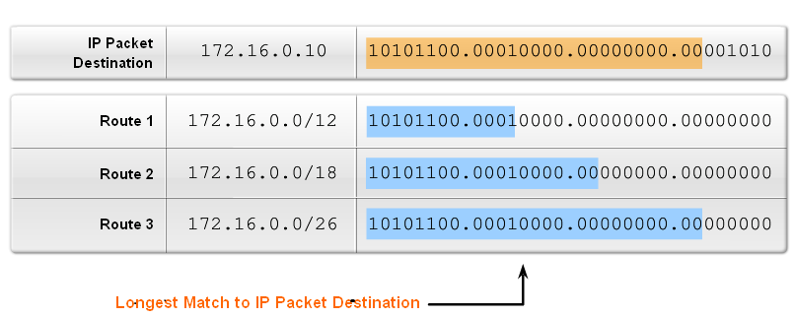
Longest Prefix Match
Nella routing table, la route che ha il maggior numero di bit in comune con l’indirizzo di destinazione, a partire dalla sinistra, è detto best match o longest prefix match
Questa route è quella prescelta dal router per instradare il pacchetto.

Slide 64
Allocazione degli Indirizzi

Slide 65
Classful Addressing
Agli inizi era prevista una allocazione fissa
  Classe A: 0*
    Blocchi enormi /8 (e.g. MIT ha 18.0.0.0/8)
  Classe B: 10*
    Blocchi Larghi /16 (e.g. Princeton ha 128.112.0.0/16)
  Classe C: 110*
    Blocchi Piccoli /24 (e.g. AT&T Labs ha 192.20.225.0/24)
  Classe D: 1110*
    Multicast
  Classe E: 11110*
    Reserved (uso futuro)

Slide 66
Indirizzi IP: classful addressing
Ogni host ha un indirizzo diviso in due parti IP_Address=Net_ID.Host_ID
  Host_ID identifica l’host all’interno della sottorete
  Net_ID identifica la sotto-rete su Internet
Sono state inizialmente definite 5 classi di indirizzi (classful addressing):
Classe A (0.x.x.x → 127.x.x.x)
  127.0.0.0 riservato
7 bit
24 bit
0
netid
hostid
Classe B (128.x.x.x → 191.x.x.x)
14 bit
16 bit
1
0
netid
hostid

Slide 67
Indirizzi IP: classful addressing
Classe C (192.x.x.x → 223.x.x.x)
21 bit
8 bit
1
1
0
netid
hostid
Classe D (per multicast) (224.x.x.x → 239.x.x.x)
28 bit
1
1
1
0
multicast group ID
Classe E (per sperimentazione) (240.x.x.x → 255.x.x.x)
27 bit
1
1
1
1
1
reserved

Slide 68
Riepilogo delle Classi IP
0
8
16
24
31
Classe A
0
Net_Id
Host_Id
Classe B
1
0
Net_id
Host_Id
Classe C
1
1
0
Net_Id
Host_Id
Classe D
1
1
1
1
1
1
0
0
Multicast Address
Classe E
1
1
1
1
0
Reserved

Slide 69
Riepilogo delle Classi IP
Classe | Leading bits | Inizio intervallo | Fine intervallo
Class A | 0 | 0.0.0.0 | 127.255.255.255
Class B | 10 | 128.0.0.0 | 191.255.255.255
Class C | 110 | 192.0.0.0 | 223.255.255.255
Class D (multicast) | 1110 | 224.0.0.0 | 239.255.255.255
Class E | 1111 | 240.0.0.0 | 255.255.255.255

Slide 70
Indirizzi di classe A
Esempio di indirizzo di classe A:
7 bit
24 bit
0
netid
hostid
15.10.10.90
Net ID
Host ID
255.0.0.0 oppure /8

Slide 71
Indirizzi di classe B
Esempio di indirizzo di classe B:
14 bit
16 bit
1 0
netid
hostid
130.20.18.62
Net ID
Host ID
255.255.0.0 oppure /16

Slide 72
Indirizzi di classe C
Esempio di indirizzo di classe C:
21 bit
8 bit
1 1 0
netid
hostid
195.31.235.10
Net ID
Host ID
255.255.255.0 oppure /24

Slide 73
Indirizzi riservati per usi speciali (RFC 3330)
Indirizzi | CIDR | Funzione | RFC | CL | # indirizzi
0.0.0.0 - 0.255.255.255 | 0.0.0.0/8 | Indirizzi zero | 1700 | A | 16.777.216
10.0.0.0 - 10.255.255.255 | 10.0.0.0/8 | IP privati | 1918 | A | 16.777.216
127.0.0.0 - 127.255.255.255 | 127.0.0.0/8 | Localhost Loopback | 1700 | A | 16.777.216
169.254.0.0 - 169.254.255.255 | 169.254.0.0/16 | Zeroconf | 3330 | B | 65.536
172.16.0.0 - 172.31.255.255 | 172.16.0.0/12 | IP privati | 1918 | B | 1.048.576
192.0.2.0 - 192.0.2.255 | 192.0.2.0/24 | Documentation and Examples | 3330 | C | 256
192.88.99.0 - 192.88.99.255 | 192.88.99.0/24 | IPv6 to IPv4 relay Anycast | 3068 | C | 256
192.168.0.0 - 192.168.255.255 | 192.168.0.0/16 | IP privati | 1918 | C | 65.536
198.18.0.0 - 198.19.255.255 | 198.18.0.0/15 | Network Device Benchmark | 2544 | C | 131.072
224.0.0.0 - 239.255.255.255 | 224.0.0.0/4 | Multicast | 3171 | D | 268.435.456
240.0.0.0 - 255.255.255.255 | 240.0.0.0/4 | Riservato | 1700 | E | 268.435.456

Slide 74
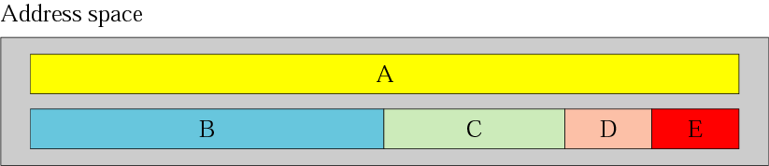
Spazio di indirizzamento
Indirizzi di Classe A coprono la metà dell’intero spazio di indirizzamento !!
Milioni di indirizzi di classe A sono sprecati* !
* Si tenga presente che le seguenti reti di classe A sono riservate:
0.0.0.0
10.0.0.0
127.0.0.0

Slide 75
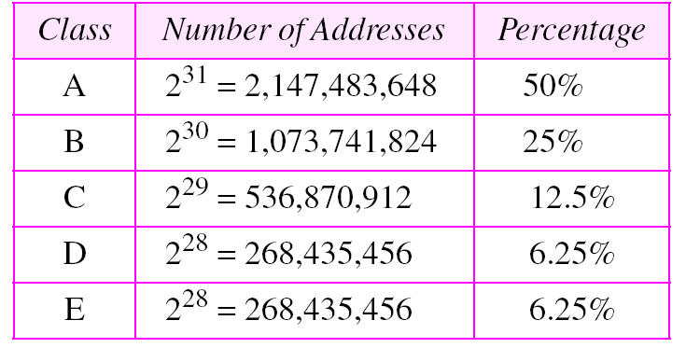
Percentuale di indirizzi per classe

Slide 76

Indirizzi Particolari
127.x.y.z (tipicamente 127.0.0.1) → loopback (localhost)
Net_ID.(tutti 1 nel campo Host_ID) → broadcast sulla rete Net_ID
Net_ID.(tutti 0 nel campo Host_ID) → sottorete indicata da Net_ID
255.255.255.255 (tutti 1) → broadcast locale
Nota: all’interno di una sottorete non è possibile assegnare a host o router
gli indirizzi b) e c) → il numero di indirizzi assegnabili è pari a
2^{(#bit di Host_ID)} - 2
IANA-Allocated, Non-Internet Routable,
IP Address Schemes
Class Network Address Range
A 10.0.0.0 → 10.255.255.255
B 172.16.0.0 → 172.31.255.255
C 192.168.0.0 → 192.168.255.255

Slide 77
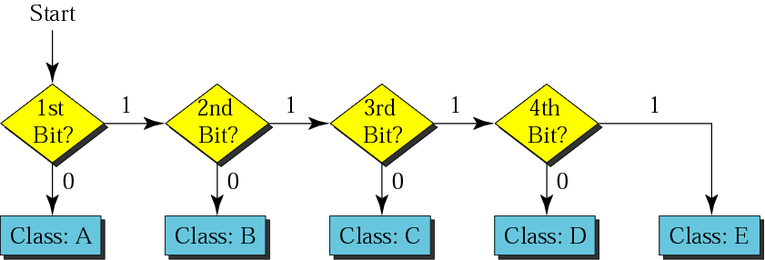
Trovare la classe di un indirizzo

Slide 78
Subnetting
Net_ID
Host_ID
Network Prefix
Net_ID
Sub_Net_ID
Host_ID
Network Prefix
Dato un certo indirizzo di rete, la dimensione del Sub_Net_ID può essere:
  Fissa (subnet con ugual numero di host) → subnetting con maschera fissa
  Variabile (subnet con diverso numero di host) → subnetting con maschera variabile

Slide 79
Subnets
Subnet 1
Subnet 2
1
2
Hub
Router
Hub

Slide 80
Subnet Masks
IP
Address
IP
Address
Subnet
Mask
10.
10.50.
50.100.200
255.255.
100.200
0.0
IP
Address
10.50.100.
200
Subnet
Mask
Subnet
Mask
255.
255.255.
0.0.0
0.0
Subnet
Mask
255.255.255.
0
IP
Address
192.168.
Network
ID
Network
ID
192.168.
2.200
10.
10.50.
0.0.0
0.0
Network
ID
10.50.100.
0
Network ID
Host ID

Slide 81
Local and Remote Hosts
Example 1
1
1
2
2
Local Hosts
Remote Hosts
A
A
D
D
192.168.1.100
192.168.1.100
192.168.2.100
B
B
E
E
192.168.2.100
Router
Router
C
C
F
F
255.255.0.0
Subnet
Mask
255.255.255.0
Subnet
Mask

Slide 82
Assigning Network IDs
1
2
Router
3
10.0.0.0
192.168.2.0
172.16.0.0

Slide 83
Assigning Host IDs
1
10.0.0.1
172.16. 0.1
2
Router
10.0.0.10
172.16. 0.10
192.168.2.1
192.168.2.10
10.0.0.11
172.16. 0.11
192.168.2.11
10.0.0.12
172.16. 0.12
3
10.0.0.0
192.168.2.0
172.16.0.0

Slide 84
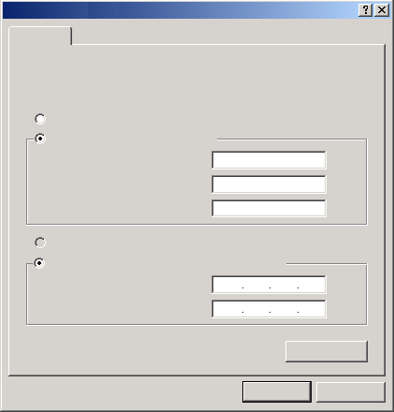
Static IP Addressing
Internet Protocol (TCP/IP) Properties
General
You can get IP settings assigned automatically if your network supports this capability. Otherwise, you need to ask your network administrator for the appropriate IP settings.
Obtain an IP address automatically
Use the following IP address:
IP address:
192 . 168 . 1 . 200
Subnet mask :
255 . 255 . 255. 0
Default gateway:
192. 168 . 1 . 1
Obtain DNS server address automatically
Use the following DNS server addresses:
Preferred DNS server:
Alternate DNS server:
Advanced...
OK
Cancel

Slide 85
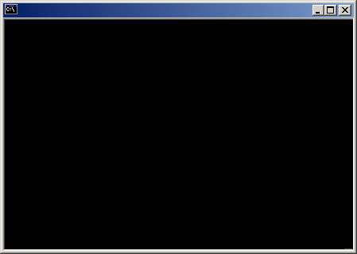
Viewing TCP/IP Configuration Using Ipconfig
Command Prompt
Microsoft Windows 2000 [version 5.00.2195]
(C) Copyright 1985-1999 Microsoft Corp.
C:\>ipconfig
Windows 2000 IP Configuration
Ethernet adapter Local Area Connection:
Connection-specific DNS Suffix . :
IP Address. . . . . . . . . . . . : 192.168.1.200
Subnet Mask . . . . . . . . . . . : 255.255.255.0
Default Gateway . . . . . . . . . : 192.168.1.1
C:\>_

Slide 86
Esempio Pratico

Slide 87
Esempio Pratico

Slide 88
Subnetting Options (cont.)

Slide 89
Subnetting Examples
SubnetMask SubnetMask # Hosts
255.255.255.0 /24 256 (254)
255.255.255.128 /25 128 (126)
255.255.255.192 /26 64 (62)
255.255.255.224 /27 32 (30)
255.255.255.240 /28 16 (14)
255.255.255.248 /29 8 (6)
255.255.255.252 /30 4 (2)

Slide 90
Classless Inter-Domain Routing (CIDR)
Usare due numeri a 32-bit per rappresentare la rete.
Network number = IP address + Mask
IP Address : 12.4.0.0 IP Mask: 255.254.0.0
Address
00001100
00000100
00000000
00000000
Mask
11111111
11111110
00000000
00000000
Network Prefix
hosts
Scritto come 12.4.0.0/15

Slide 91
CIDR: Indirizzamento gerarchico
Prefissi sono la chiave della scalabilità
Gli indirizzi sono allocati in blocchi contigui (chunks)
I protocolli di routing e il packet forwarding sono basati sui prefissi
Oggi, una routing table contiene ~150.000 ➔ 200.000 prefissi.
12.0.0.0/16
12.1.0.0/16
:
:
:
12.3.0.0/24
12.2.0.0/16
12.3.1.0/24
12.3.0.0/16
:
:
:
:
:
12.0.0.0/8
12.3.255.0/24
12.253.0.0/19
12.253.32.0/19
12.253.64.0/19
12.253.0.0/16
12.253.96.0/19
12.254.0.0/16
12.255.0.0/16
12.253.128.0/19
12.253.160.0/19
12.253.192.0/19
12.253.224.0/19

Slide 92
Scalabilità: Address Aggregation
Provider ottiene 201.10.0.0/21
Provider
201.10.0.0/22
201.10.4.0/24
201.10.5.0/24
201.10.6.0/23
Routers nel resto di Internet devono solo sapere come raggiungere 201.10.0.0/21. Il provider può dirigere i pacchetti IP al customer appropriato.

Slide 93
IP Address e 21-bit Subnet Mask
Address
201
10
0
0
11001001
00001010
00000000
00000000
/21
11111111
11111111
11111000
00000000
Mask
255
255
248
0

Slide 94
Divisione dello spazio in due Subnet /22
Address
201
10
0
0
1
11001001
00001010
00000000
00000000
/22
11111111
11111111
11111100
00000000
Mask
255
255
252
0

Slide 95
Divisione dello spazio in due Subnet /22
201
10
0
0
S-1
11001001
00001010
00000000
00000000
201
10
4
0
S-2
11001001
00001010
00000100
00000000
/22
11111111
11111111
11111100
00000000
Mask
255
255
252
0

Slide 96
Divisione di S2 in due Subnet /23
201
10
4
0
S-2-1
11001001
00001010
00000100
00000000
201
10
6
0
S-2-2
11001001
00001010
00000110
00000000
/23
11111111
11111111
11111110
00000000
Mask
255
255
254
0

Slide 97
Divisione di S2-1 in due Subnet /24
201
10
4
0
S-2-1-1
11001001
00001010
00000100
00000000
201
10
5
0
S-2-1-2
11001001
00001010
00000101
00000000
/24
11111111
11111111
11111111
00000000
Mask
255
255
255
0

Slide 98
L’aggregazione non è sempre possibile
201.10.0.0/21
Provider 1
Provider 2
201.10.0.0/22
201.10.4.0/24
201.10.5.0/24
201.10.6.0/23
Multi-homed customer con 201.10.6.0/23 ha due providers. Internet deve sapere come raggiungere la destinazione attraverso entrambi i providers.

Slide 99
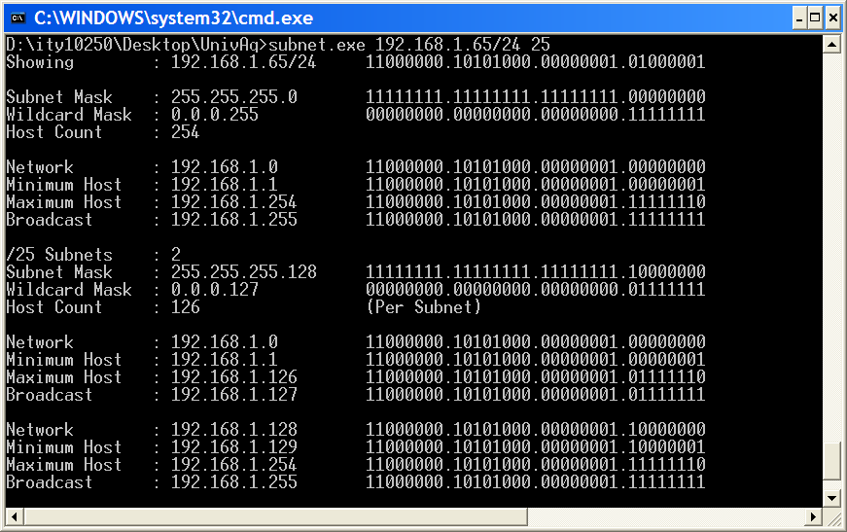
Subnet 192.168.1.65/24 25

Slide 100
Ottenere un blocco di indirizzi
Separazione del controllo
  Prefisso: assegnato ad una istituzione
  Indirizzi: assegnati da una istituzione ai suoi nodi
Chi assegna i prefissi ?
  Internet Corporation for Assigned Names and Numbers
    Alloca larghi blocchi di indirizzi ai Regional Internet Registries
  Regional Internet Registries (RIRs)
    E.g., ARIN (American Registry for Internet Numbers)
    Allocano blocchi di indirizzi all’interno delle loro regioni
    Assegnati a Internet Service Providers e istituzioni
  Internet Service Providers (ISPs)
    Allocano blocchi di indirizzi ai propri customers
    Questi possono allocare gli indirizzi ai propri customers…

Slide 101
Chi possiede un Address
Address registries
  Public record dell’allocazione degli indirizzi
  Internet Service Providers (ISPs) dovrebbero farne l’update quando assegnano indirizzi ai propri customers
  Tuttavia, i records sono notoriamente out-of-date
Queries
  UNIX: “whois –h whois.arin.net univaq.it”
  http://www.arin.net/whois/
  http://www.geektools.com/whois.php
  …

Slide 102
Whois Record
Domain: univaq.it
Status: ACTIVE
Created: 1996-01-29 00:00:00
Last Update: 2007-01-30 00:36:31
Expire Date: 2008-01-29
Registrant Name: Universita' degli Studi - L'Aquila
ContactID: UNIV412-ITNIC
Address: Via Forcella 10
L'Aquila 67100 AQ IT
Technical Contacts
Name: ********************
ContactID: MP1325-ITNIC
Address: Universita' degli Studi dell'Aquila
Via vetoio snc
Coppito (67010) AQ IT
Created: 1999-09-02 00:00:00
Last Update: 2007-03-01 07:48:00
Registrar Organization: Consortium GARR
Name: GARR-MNT
Nameservers
ns.univaq.it
ns1.univaq.it

Slide 103
32-bit sono abbastanza ?
Non ci sono poi tantissimi indirizzi
  2³² = 4,294,967,296
  In più, diversi sono riservati per scopi speciali
  e, gli indirizzi sono assegnati in blocchi
Diversi device hanno esigenza di un IP address
  Computers, PDAs, routers, tanks, toasters, …
Soluzione a lungo-termine: un address space più grande
  IPv6 ha 128-bit addresses (2¹²⁸ = 3.403 × 10³⁸)
  Quantificando con un esempio, per ogni metro quadrato di superficie terrestre, ci sono 666.000.000.000.000.000.000.000 indirizzi IPv6 unici (cioè 666 mila miliardi di miliardi), ma solo 0,000007 IPv4 (cioè solo 7 IPv4 ogni km quadrato).
Soluzione a breve: arrangiarsi con IPv4
  Private addresses
  Dynamically-assigned addresses (DHCP)
  Network address translation (NAT)

Slide 104
DHCP: Dynamic Host Configuration Protocol
Protocollo Dinamico di Configurazione degli Host

Slide 105
Definizione e riferimenti
Dynamic Host Configuration Protocol:
protocollo di assegnazione automatica degli host (client) di più settaggi di rete (IP, mask, DNS, router…)
riferimenti :
  RFC 2131
  RFC 3397
  RFC 2132 - DHCP Options and BOOTP Vendor Extensions
  http://www.networksorcery.com/enp/protocol/bootp/options.htm

Slide 106
Quando ? (Ambiti di utilizzo)
Non sappiamo a priori quanti client ci siano in rete
Si hanno portatili sulla rete
Si vogliono fornire dinamicamente anche altre info (DNS/Gateway/lpr …)
Si può dedicare una macchina a tale servizio

Slide 107
Perchè ?
Fornisce automaticamente settaggi altrimenti da implementare manualmente
I client sono molti ( > 100 )
Ogni nuovo client è subito operativo
(non deve essere settato dall’Amministratore)
Fornisce molti altri servizi
( DNS, Gateway LPR, WINS…)

Slide 108
Come ?
Pianificazione ACCURATA del range e delle opzioni
Scelta di un opportuno server
(anche con poca processing power)
Assegnazione di un IP FISSO al server DHCP
Unix: dhcpd sviluppato da ISC (Internet Software Consortium - http://www.isc.org).
La configurazione del demone dhcpd è contenuta in un file di testo: /etc/dhcpd.conf.

Slide 109
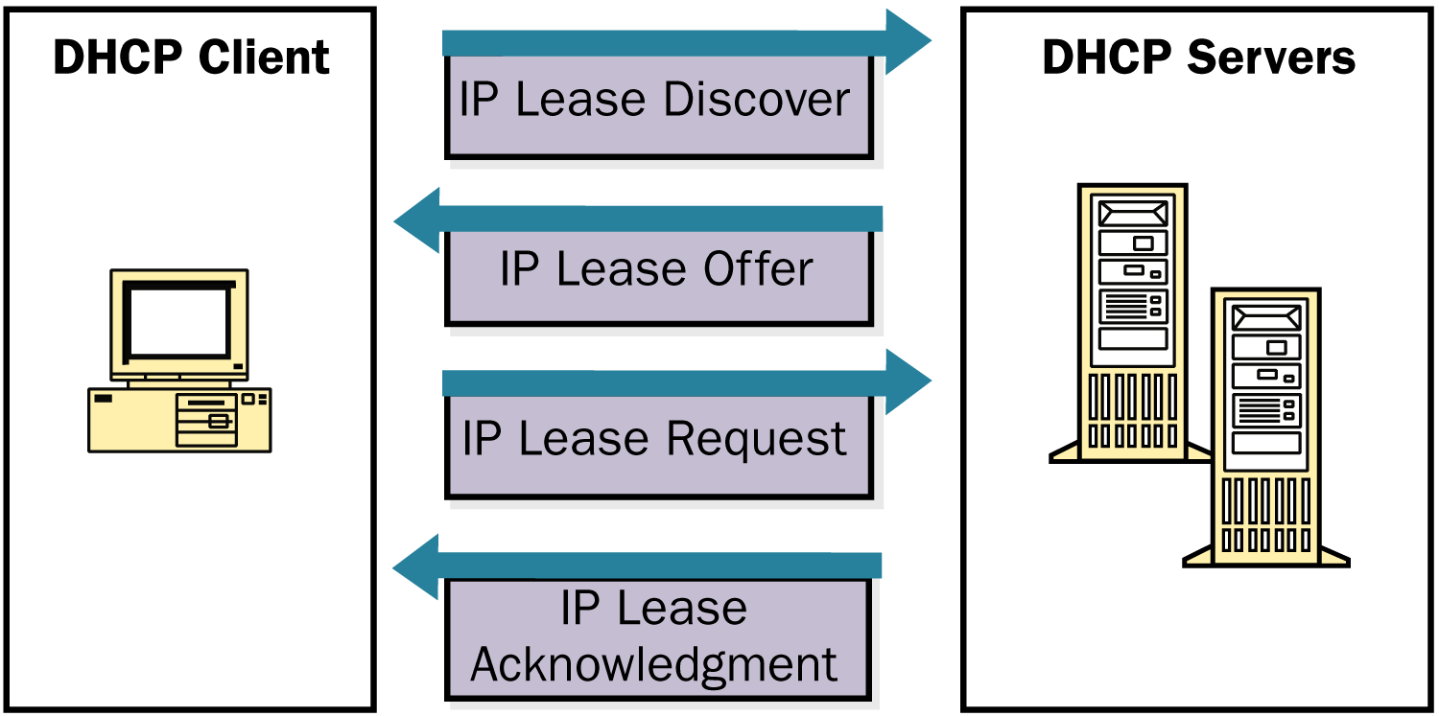
IP Lease Discover & Offer

Slide 110
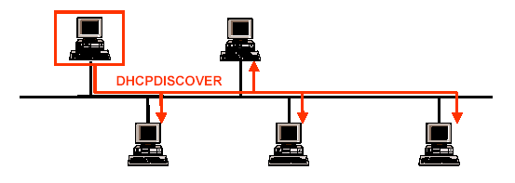
Principio di funzionamento (1)
Il client invia DHCPDISCOVER
(messaggio broadcast utilizzato dal client per richiedere i parametri di configurazione ad un server DHCP)
Server DHCP1
Porta UDP 67
Parametri trasmessi:
UDP portac = 68 portas = 67
IP 0.0.0.0
Mac Add. 00-00-E2-7A-50-F1
Server DHCP2
Porta UDP 67

Slide 111
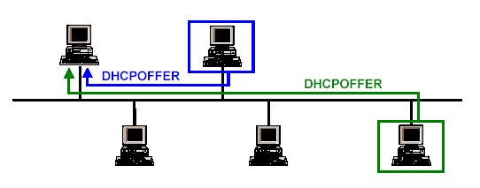
Principio di funzionamento (2a)
Ogni server risponde con DHCPOFFER
(messaggio utilizzato dai server DHCP per offrire indirizzi IP ai client che li richiedono)
Parametri trasmessi
IP 10.0.0.201
Mac Add. 00-00-E2-7A-50-F1
Parametri trasmessi
IP 10.0.0.12
Mac Add. 00-00-E6-7B-60-44
10.0.0.254
Server DHCP1
10.0.0.1
Server DHCP2

Slide 112
Principio di funzionamento (2b)
Note:
Ogni server invia il suo Mac Address poichè è l’unico identificativo VALIDO in questa fase
Utilizzando il Mac Address ricevuto da ogni server il client può rispondere al server
Ogni server DHCP ha un suo range di address assegnabili (Non sovrapposti)

Slide 113
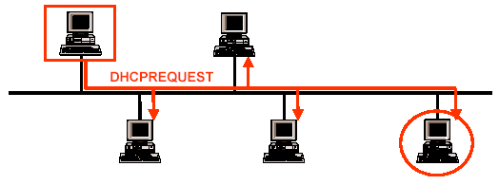
Principio di funzionamento (3)
Il client invia DHCPREQUEST
(messaggio utilizzato dal client per accettare o rinnovare l’assegnazione di un indirizzo IP, specificando il DHCP server)
Server DHCP1
Server DHCP2

Slide 114
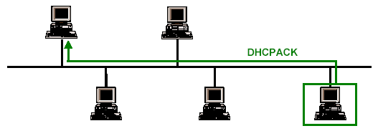
Principio di funzionamento (4)
DHCPACK
messaggio utilizzato dal server DHCP per riconoscere l’accettazione da parte di un client di un indirizzo IP offerto specificando i parametri di configurazione
Parametri trasmessi:
IP 10.0.0.12
Netmask .....................
Default Gateway ...........
Server DNS ..................
Server DHCP2

Slide 115
DHCP: implementazioni
Windows NT 4.0 - 2000 server - 2003 server:
  è un servizio di rete
  una opzione sui server
  coesiste con altri servizi
Unix:
  dhcpd è un demone
Apparecchiature “ibride”:
  Router ADSL
  Router ISDN
  Web sharing
  etc...

Slide 116
Automatic Private IP Addressing (APIPA)
Se non c’è un DHCP Server nel segmento di rete, un indirizzo APIPA viene assegnato ad ogni DHCP client, in modo tale che possano almeno lavorare su quel segmento (stessa subnet mask 255.255.0.0)

Slide 117
APIPA aka ZEROCONF
Il meccanismo APIPA interviene quando un DHCP_Client invia una richiesta, e nessun DHCP_Server risponde
Autoconfigurazione di un indirizzo di Classe B.
  169.254.0.0, con subnet mask 255.255.0.0.
  APIPA – genera un indirizzo IP valido su questa rete
I clienti testano l’esistenza di eventuali conflitti (i.e. indirizzo IP già in uso)
  Se c’è un conflitto, ripete l’ultimo step finchè I conflitti non sono risolti
Il client riprova a farsi ridare un IP dal DHCP server ogni 5 minuti.
Scopo – permette a piccole LANs di essere funzionanti senza l’intervento di operatori esperti

Slide 118
Ipconfig options
/? Display help message
/all Display full configuration information.
/release Release the IP address for the specified adapter.
/renew Renew the IP address for the specified adapter.
/flushdns Purges the DNS Resolver cache.
/registerdns Refreshes all DHCP leases and re- registers DNS names
/displaydns Display the contents of the DNS Resolver Cache.

Slide 119
DHCP Relay Agent
DHCP broadcasts may not, by default, be forwarded to other subnets by routers.
Many routers can be configured to pass DHCP/BOOTP messages to other segments
  referred to as BOOTP Relay
  Allows for centralization of DHCP services in one place or on selected subnets
Windows NT/2000/2003 can be configured as a DHCP Relay Agent
  Forwards DHCP messages between clients and servers on subnets, useful when routers won’t do BOOTP Relay
If neither of the above, need to set up separate DHCP servers for each subnet

Slide 120
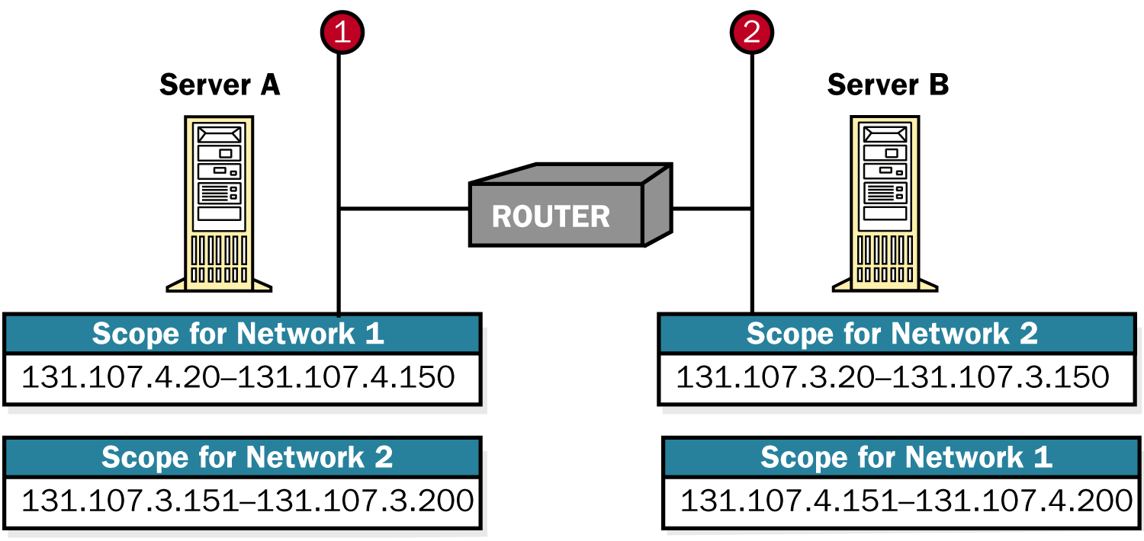
Scope and IP Address Ranges for Server A and Server B

Slide 121
Network Address Translation
NAT

Slide 122
Network Address Translation (NAT)
Una rete locale ha un numero limitato di indirizzi IP pubblici assegnati dal provider.
Tutte le macchine possono comunicare simultaneamente su Internet sfruttando un indirizzo IP pubblico grazie al metodo del Network Address Translation (NAT).
Il funzionamento del NAT risiede in un dispositivo di routing, che traduce gli indirizzi IP sorgenti dei pacchetti interni; l'IP interno viene cioè scartato ed al suo posto viene inserito l'indirizzo IP pubblico dell'interfaccia esterna del router.
In questo modo i pacchetti possono essere inoltrati esternamente e gestiti dai sistemi di destinazione; il server remoto avrà così la possibilità di recapitare a destinazione le risposte.
Rete privata
Rete pubblica
s=10.33.96.5 d=198.76.28.4
s=193.10.2.2
d=198.76.28.4
s=198.76.28.4
d=10.33.96.5
s=198.76.28.4
d=193.10.2.2
10.33.96.5
198.76.28.4
Router (NAT)

Slide 123
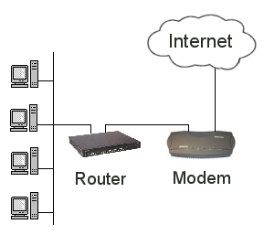
Modifica dei pacchetti IP
0
31
vers
len
type of service
total length
modificato in uscita
ident
flags
fragment offset
time to live
proto
header checksum
source IP address
modificato in entrata
destination IP address
options
padding
data

Slide 124
Indirizzi IP pubblici
Gli indirizzi IP pubblici vengono, in genere assegnati in modo dinamico, cioè cambiano ad ogni connessione. In alcuni casi, si assegnano IP statici: si tratta, in sostanza, di IP che non variano ad ogni connessione. In genere, questi IP vengono offerti sotto forma di servizio a pagamento.
Un computer necessita di un indirizzo IP pubblico statico nel caso in cui si debba offrire un servizio Internet, ad esempio una macchina su cui è installato un Server Web.
TECHNOLABS 213.82.155.22
MSN 213.199.154.47
CISCO 198.133.219.25
INFOSTRADA 193.76.212.93
TIN 62.211.64.8

Slide 125
Indirizzi IP privati
Numero di indirizzi
dall’indirizzo
all’indirizzo
16 milioni
10.0.0.0
10.255.255.255
65 mila
192.168.0.0
192.168.255.255
4096
172.16.0.0
172.31.0.255
Questi numeri possono essere assegnati in piena autonomia alle macchine che fanno parte di una rete privata e permetteranno a tutte le macchine di utilizzare localmente i protocolli TCP/IP, ma i calcolatori a cui sono assegnati questi indirizzi saranno "nascosti" ad Internet e non potranno essere visti se non dalle macchine che si trovano sulla stessa rete privata.

Slide 126
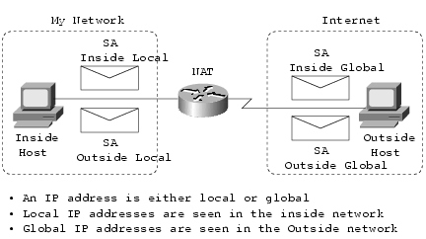
NAT statico e dinamico (1)
Poiché solo due calcolatori che hanno un indirizzo IP univoco e non mascherato possono scambiare dati tra loro si pone il problema di far sì che anche i calcolatori "nascosti" nella rete privata possano accedere all’esterno. Questo è stato risolto attraverso sistemi che svolgono la funzione di "Network Address Translator", sistemi cioè che si pongono fisicamente tra la rete privata e la rete pubblica e possiedono sia un indirizzo IP della rete nascosta che un indirizzo IP fisso della rete pubblica.

Slide 127
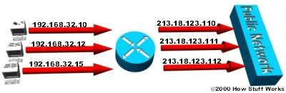
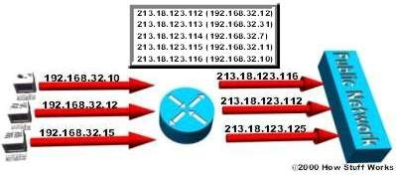
NAT statico e dinamico (2)
NAT statico
Il NAT statico consiste in una mappatura biunivoca (1:1) tra indirizzi IP non registrati e indirizzi IP registrati.
Risulta particolarmente utile quando è necessario rendere accessibile un dispositivo alla rete esterna.
NAT dinamico
Il NAT dinamico mappa un indirizzo IP non registrato in un indirizzo IP registrato preso in un gruppo di indirizzi IP registrati e disponibili.

Slide 128
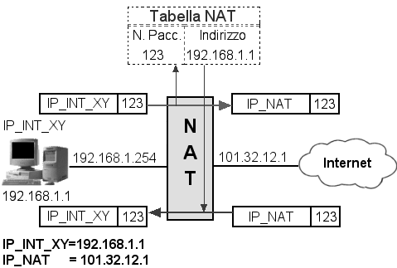
Tabelle di Natting
Quando un pacchetto di dati, proveniente dalla rete privata, viene inviato verso l’esterno è costretto ad attraversare il NAT dove il pacchetto viene modificato assumendo l’indirizzo del NAT stesso e contemporaneamente viene aggiornata una tabella di attraversamento.
Quando giunge il messaggio di risposta, relativo al pacchetto inviato, viene consultata la tabella di attraversamento e, in base a questa, il NAT individua il calcolatore della rete privata che ha fatto l’interrogazione.

Slide 129
Usare un Singolo Source Address
138.76.29.7
10.0.0.1
outside
NAT
inside
10.0.0.2

Slide 130
Cosa succede se entrambi contattano lo stesso Sito ?
Supponiamo che i due hosts contattino la stessa destinazione
  E.g., entrambi aprono una socket con local port 3345 alla destinazione 128.119.40.186 sulla porta 80
Il router-NAT assegna ai packets lo stesso source address
  Quindi tutti i packets hanno source address 138.76.29.7
Problemi
  Può la destinazione discriminare tra i senders ?
  Può ritornare il traffico all’host corretto ?

Slide 131
Port-Translating NAT
Mappaggio dei pacchetti in uscita
  Rimpiazzare source address con NAT address
  Rimpiazzare source port number con new port number
  Remote host risponde usando (NAT address, new port #)
Mantenere una translation table
  (source address, port #) → (NAT address, new port #)
Mappaggio dei pacchetti in ingresso
  Consultare la translation table
  Sostituire destination address e port number
  L’Host locale riceve il pacchetto correttamente

Slide 132
Esempio: Network Address Translation
NAT translation table
WAN side addr LAN side addr
1: host 10.0.0.1
sends datagram to
128.119.40.186, 80
2: NAT router
changes datagram
source addr from
10.0.0.1, 3345 to
138.76.29.7, 5001,
updates table
138.76.29.7, 5001 10.0.0.1, 3345
…… ……
S: 10.0.0.1, 3345
D: 128.119.40.186, 80
10.0.0.1
1
2
S: 138.76.29.7, 5001
D: 128.119.40.186, 80
10.0.0.4
10.0.0.2
138.76.29.7
S: 128.119.40.186, 80
D: 10.0.0.1, 3345
4
S: 128.119.40.186, 80
D: 138.76.29.7, 5001
3
10.0.0.3
4: NAT router
changes datagram
dest addr from
138.76.29.7, 5001 to 10.0.0.1, 3345
3: Reply arrives
dest. address:
138.76.29.7, 5001

Slide 133
Port Address Translation (PAT)

Slide 134
Vantaggi e svantaggi del Natting (1)
Vantaggi
  Sicurezza: Crea automaticamente un firewall tra la rete interna e quella esterna
  Accesso a Internet: è sufficiente un solo indirizzo IP non mascherato per "far vedere la rete" a decine di macchine. Non fa alcuna differenza in questo caso che l’indirizzo IP sia fisso o assegnato dinamicamente dal provider, in quanto la tabella di instradamento viene azzerata e ricostruita ad ogni nuova connessione alla rete
Svantaggi
  Nessun tracking delle informazioni relative ai protocolli utilizzati se non il numero di porta.
  Non si ha un reale controllo su chi può far partire le connessioni dall’interno della rete verso l’esterno, se non definendo nelle access list quali host possono eseguire queste operazioni di connessione

Slide 135
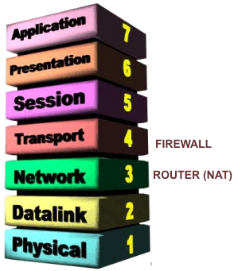
Vantaggi e svantaggi del Natting (2)
Considerazioni
Il NAT è talvolta confuso con il Proxy Server; il NAT è trasparente sia per il computer sorgente che per quello di destinazione, un Proxy Server invece non è trasparente, il computer sorgente sa che sta inoltrando una richiesta al Proxy Server e deve essere configurato opportunamente.
Inoltre i Proxy Server lavorano normalmente a partire dal livello 4 del modello di riferimento OSI mentre il NAT lavora a livello 3.
Il Proxy Server lavorando a livelli OSI più alti rispetto al NAT risulta generalmente più lento

Slide 136
ARP and RARP
Understand the need for ARP
Understand the cases in which ARP is used
Understand the components and interactions in an ARP package
Understand the need for RARP

Slide 137
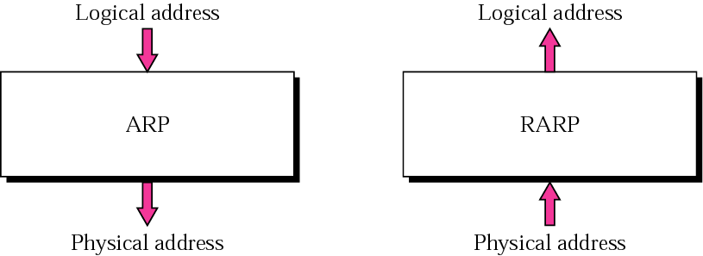
ARP and RARP

Slide 138
Position in TCP/IP suite

Slide 139
Processing of IP packets by network device drivers

Slide 140
ARP and RARP
Note:
  The Internet is based on IP addresses
  Data link protocols (Ethernet, FDDI, ATM) may have different (MAC) addresses
The ARP and RARP protocols perform the translation between IP addresses and MAC layer addresses
We will discuss ARP for broadcast LANs, particularly Ethernet LANs

Slide 141
ARP
ARP associates an IP address with its physical address. On a typical physical network, such as a LAN, each device on a link is identified by a physical or station address that is usually imprinted on the NIC.
Logical address to physical address translation can be
done statically (not practical) or dynamically (with ARP).

Slide 142
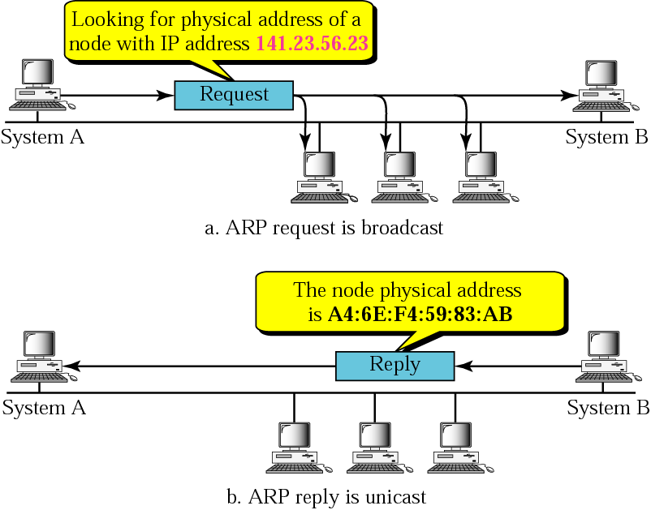
ARP operation

Slide 143
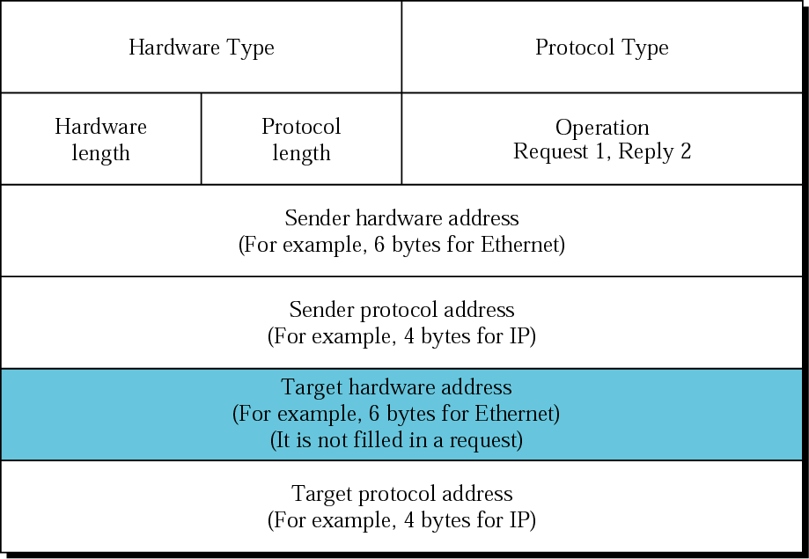
ARP packet
Hardware
Type - Ethernet
is type 1
Protocol Type-
IPv4=x0800
Hardware
Length:length of
Ethernet
Address (6)
Protocol
Length:length of
IPv4 address (4)

Slide 144
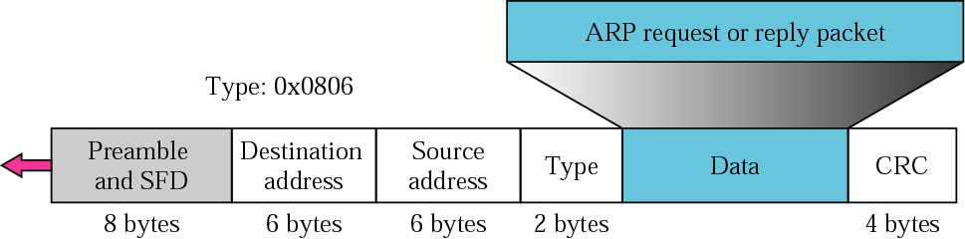
Encapsulation of ARP packet
The ARP packet is encapsulated within an Ethernet packet.
Note: Type field for Ethernet is x0806

Slide 145
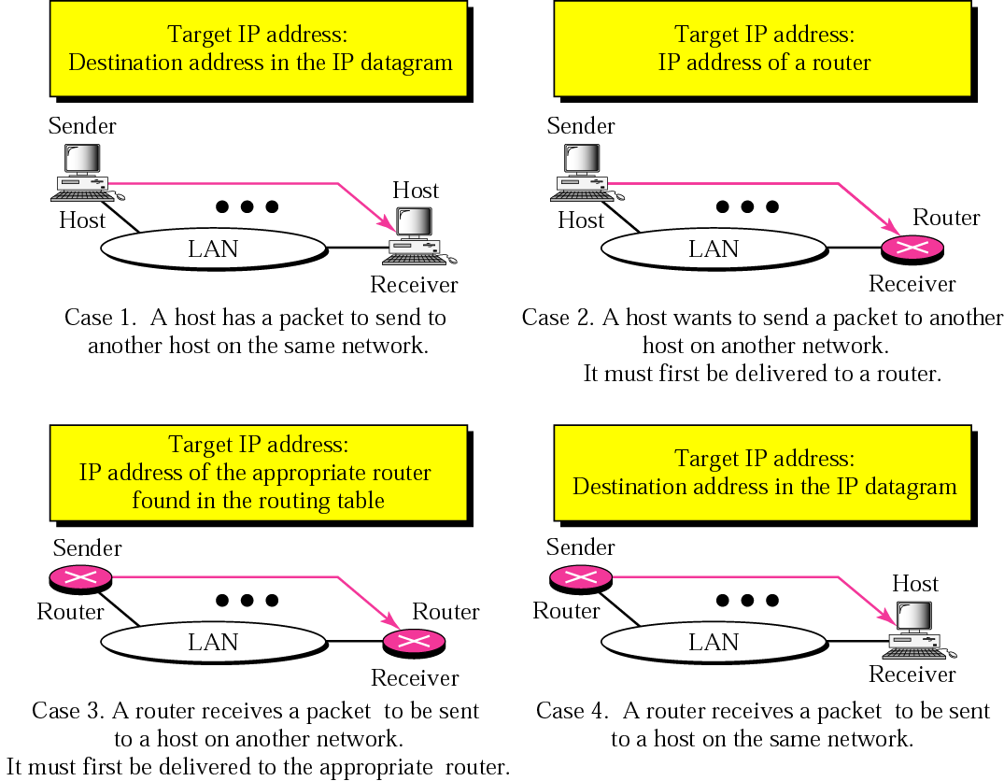
Four cases using ARP

Slide 146
Address Translation with ARP
ARP Request:
Argon broadcasts an ARP request to all stations on the network: “What is the hardware address of Router137?”

Slide 147
Address Translation with ARP
ARP Reply:
Router 137 responds with an ARP Reply which contains the hardware address

Slide 148
The Cache Table
If ARP just resolved an IP address, chances are a few moments later someone is going to ask to resolve the same IP address
When ARP returns a MAC address, it is placed in a cache. When the next request comes in for the same IP address, look first in the cache

Slide 149
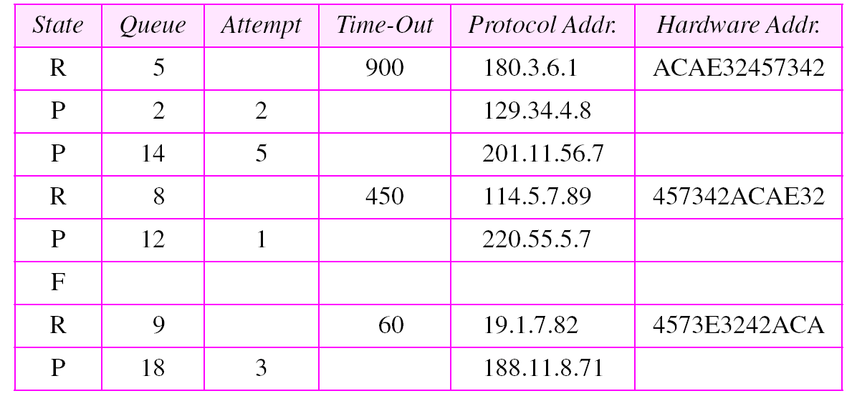
Cache Table
State: FREE, PENDING, RESOLVED

Slide 150
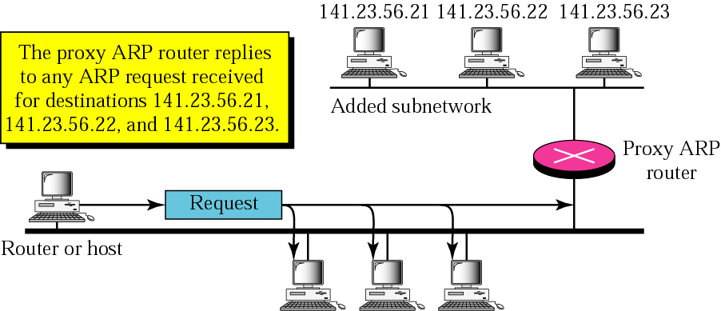
Proxy ARP
A proxy ARP, running in a router, can respond to an ARP
request for any of its proteges. The proxy ARP replies
with its own MAC address. When the packet arrives, the
router delivers it to the appropriate host.

Slide 151
Proxy ARP
Host or router responds to ARP Request that arrives from one of its connected networks for a host that is on another of its connected networks.

Slide 152
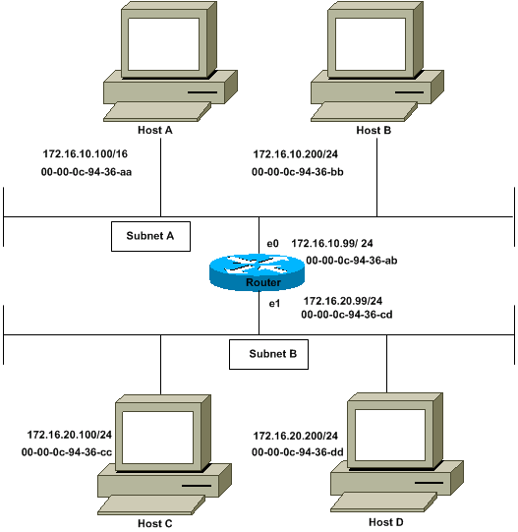
Proxy ARP scenario

Slide 153
Things to know about ARP
What happens if an ARP Request is made for a non-existing host?
Several ARP requests are made with increasing time intervals between requests. Eventually, ARP gives up.
On some systems (including Linux) a host periodically sends ARP Requests for all addresses listed in the ARP cache. This refreshes the ARP cache content, but also introduces traffic.
Gratuitous ARP Requests: A host sends an ARP request for its own IP address:
  Useful for detecting if an IP address has already been assigned.

Slide 154
Vulnerabilities of ARP
Since ARP does not authenticate requests or replies, ARP Requests and Replies can be forged
ARP is stateless: ARP Replies can be sent without a corresponding ARP Request
According to the ARP protocol specification, a node receiving an ARP packet (Request or Reply) must update its local ARP cache with the information in the source fields, if the receiving node already has an entry for the IP address of the source in its ARP cache. (This applies for ARP Request packets and for ARP Reply packets)
Typical exploitation of these vulnerabilities:
A forged ARP Request or Reply can be used to update the ARP cache of a remote system with a forged entry (ARP Poisoning)
This can be used to redirect IP traffic to other hosts

Slide 155
RARP
RARP finds the logical address for a machine that only knows its physical address.
This if often encountered on thin-client workstations. No disk, so when machine is booted, it needs to know its IP address (don’t want to burn the IP address into the ROM).
RARP requests are broadcast, RARP replies are unicast.
If a thin-client workstation needs to know its IP address, it probably also needs to know its subnet mask, router address, DNS address, etc.
So we need something more than RARP. BOOTP, and now DHCP have replaced RARP.

Slide 156
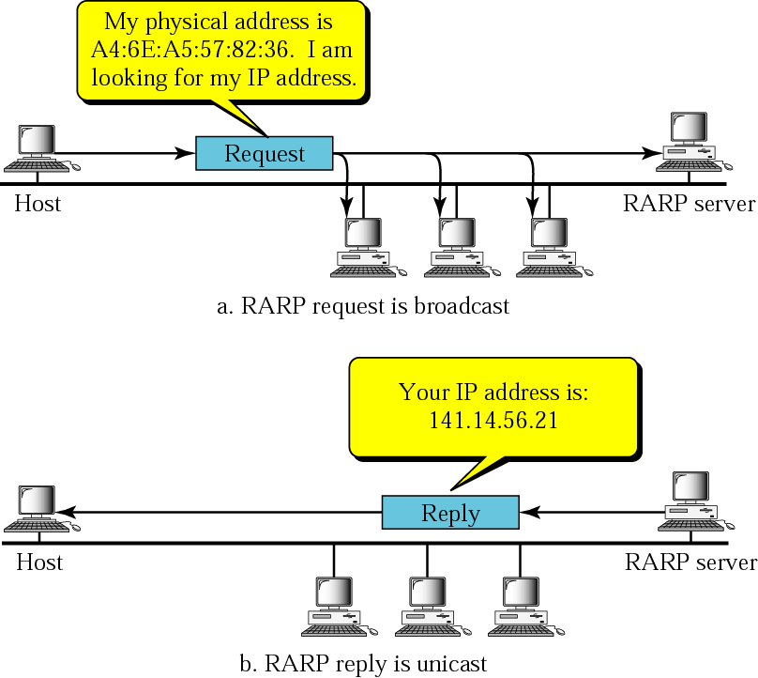
RARP operation

Slide 157
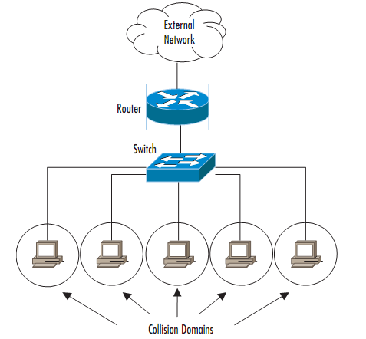
Domini di collisione

Slide 158
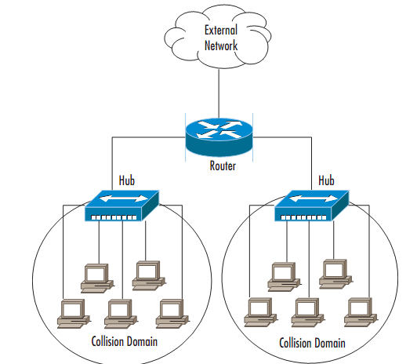
Domini di collisione

Slide 159
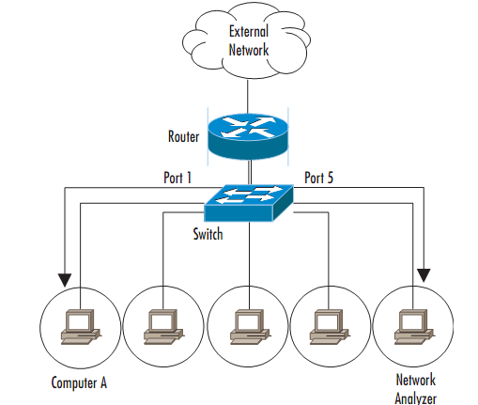
Port mirroring

Slide 160
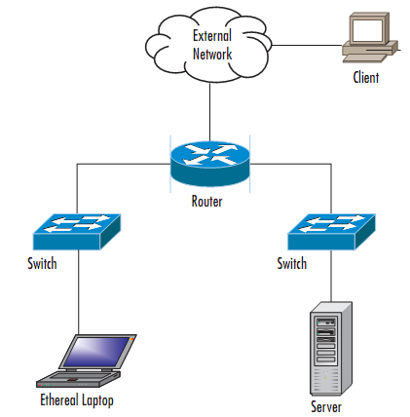
Sniffer: posizionamento sbagliato

Slide 161
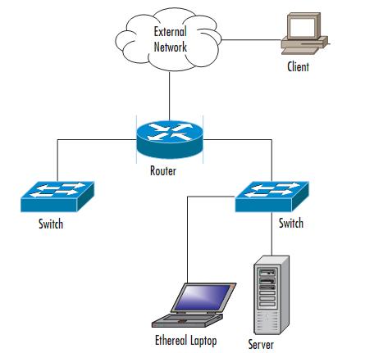
Sniffer: posizionamento corretto con mirroring

Slide 162
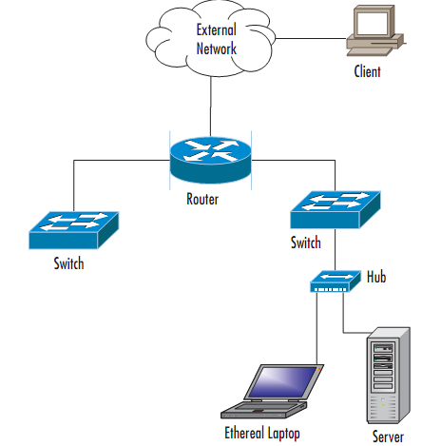
Sniffer: posizionamento corretto con Hub

